Slide 1
Мы работаем по основной образовательной программе
МДОУ «Детский сад№27»
на основе программы
«От рождения до школы»
Под редакцией Н.Е.Вераксы, П.С.Комаровой, М.А.Васильевой
МДОУ «Детский сад №27»
Группа №6 «Кораблики»
(Старший возраст)

Slide 2
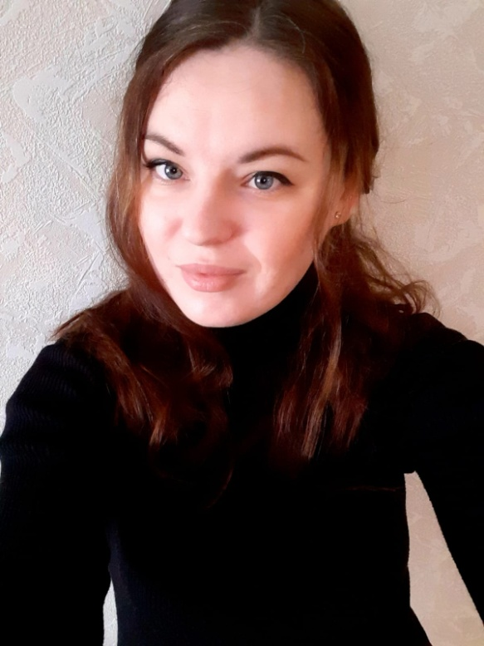
Воспитатели группы:
Лариса Эглирановна
Флеминг
воспитатель
Екатерина Павловна
Ермилова
Младший воспитатель

Slide 3
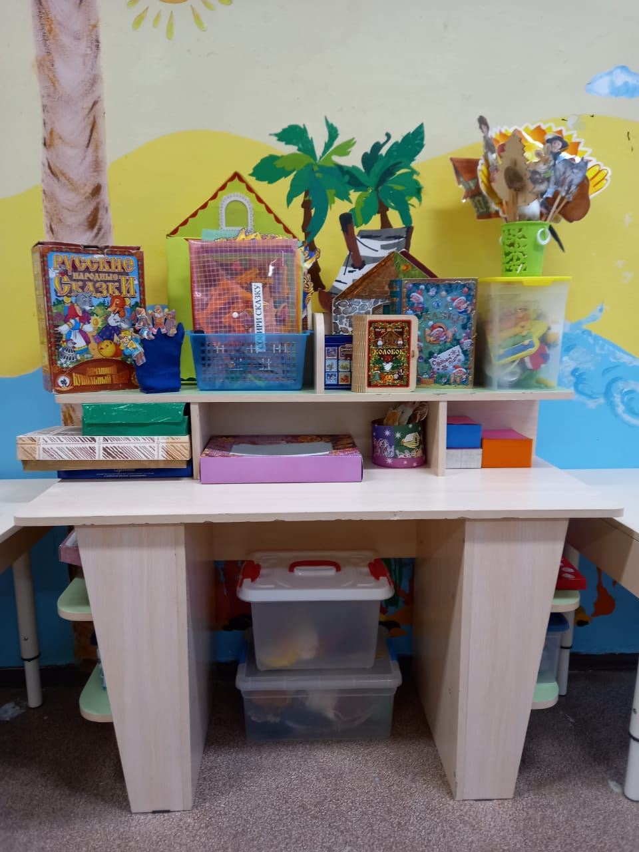
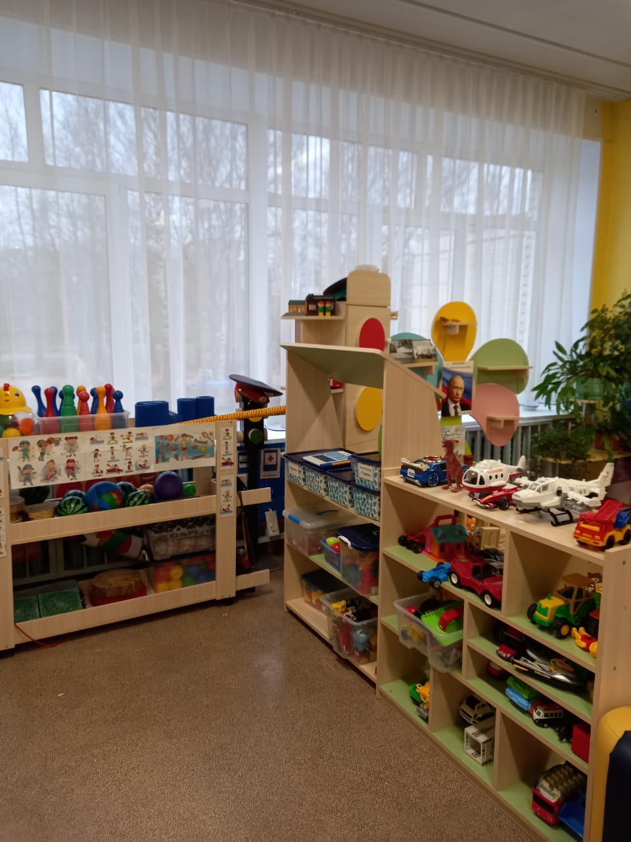
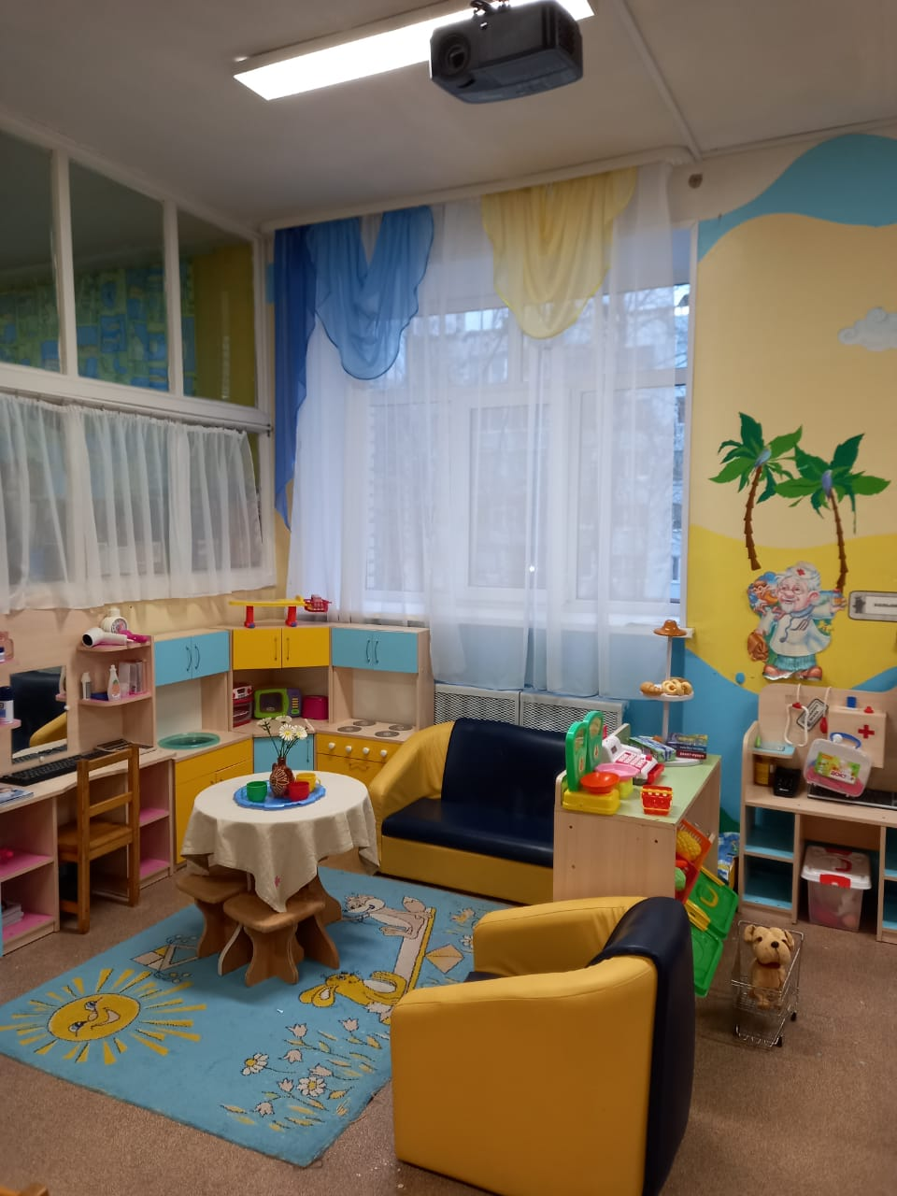
Предметно- развивающая среда в группе:

Slide 4
